Slide 1
第4章：离散信道容量

Slide 2
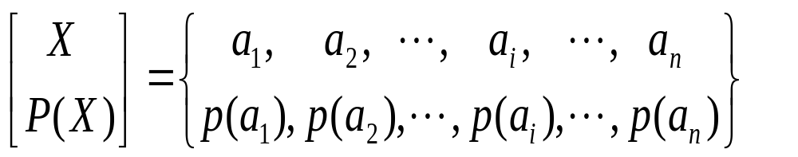
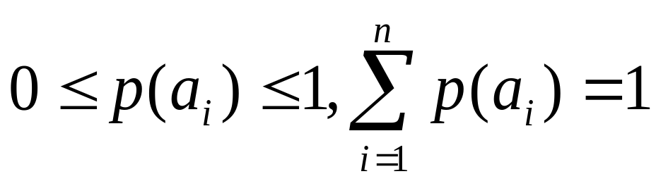
4.1.2、 互信息量及其性质
1
互信息量
由前可知， 离散信源X的数学模型为

Slide 3
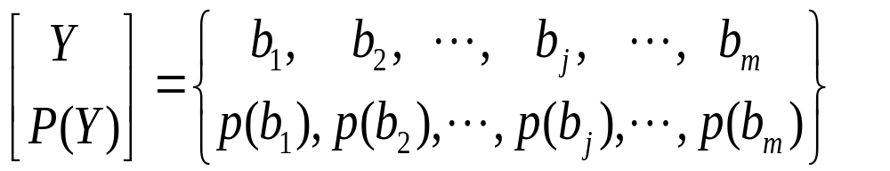
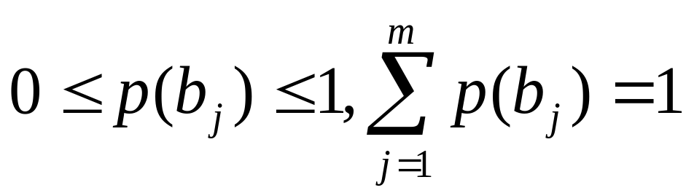
信宿Y的数学模型为
有扰信道C
信源X
信宿Y
干扰源N
简单通信系统模型

Slide 4
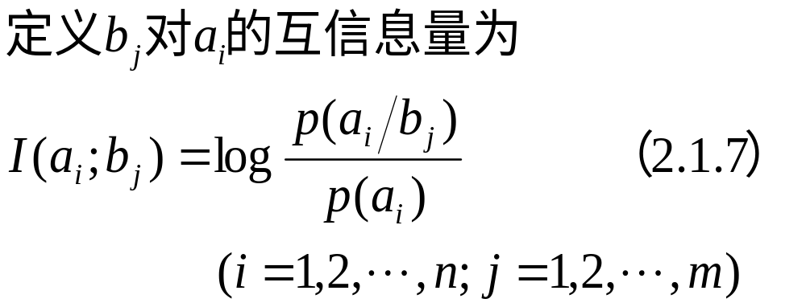

Slide 5
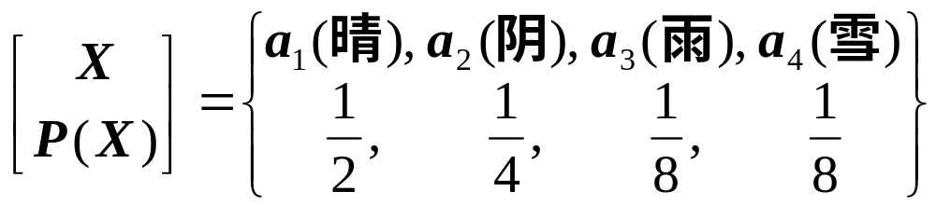
例[4.1.1]
4 继续讨论第一节的例题，即某地二月份天气构成的信源为

Slide 6
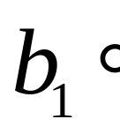

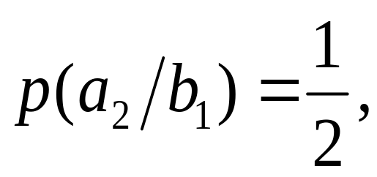
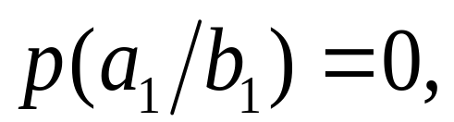
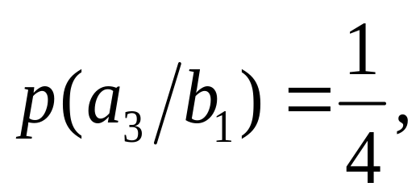
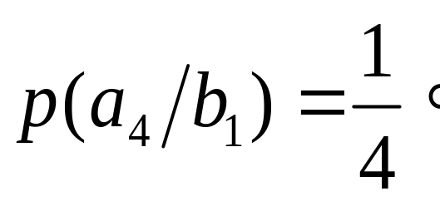

一天有人告诉你：今天不是晴天。把这句话作为收到的消息
出现的概率变成后验概率了。其中

Slide 7
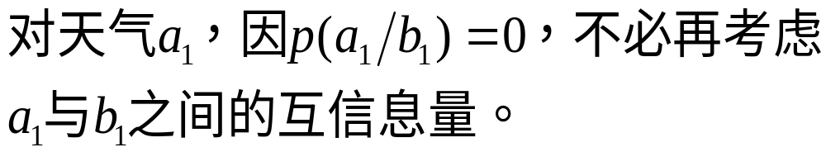

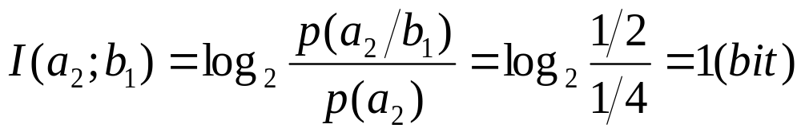
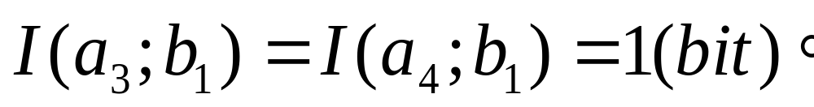

Slide 8
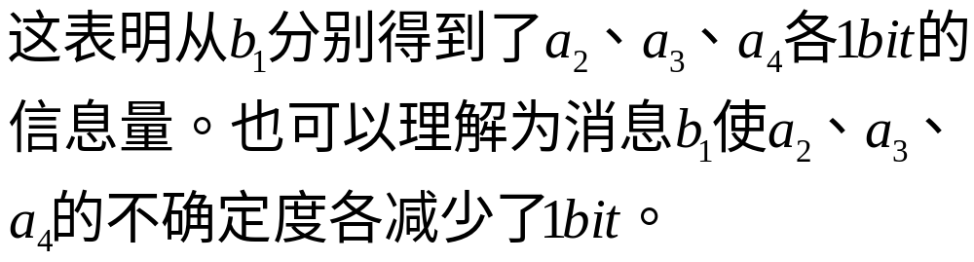

两个不确定度之差，是不确定度被消除的部分，代表已经确定的东西。

Slide 9

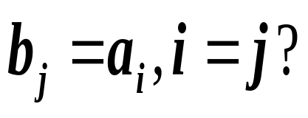
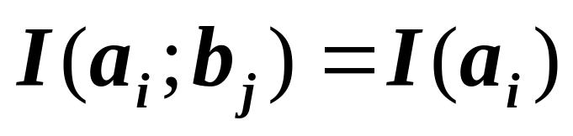
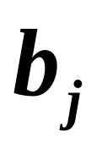
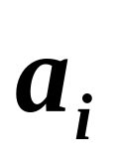
？？
发送
接收
理想情况：
收到
后
仍有不确定性，但比原来的
不确定性发生了一些变化。不确定性变化的部分，即是观察者从接收端获得的关于发送端的信息量。

Slide 10
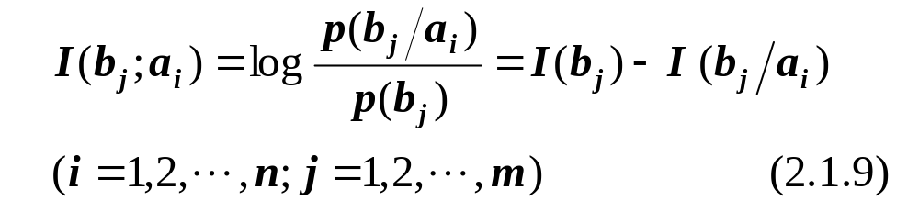

Slide 11
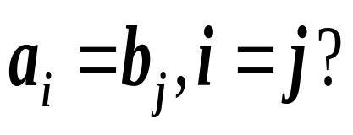
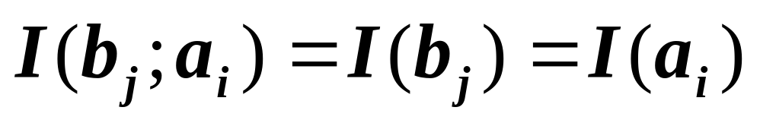
？？
发送
接收
理想情况：
发送
后
仍有不确定性，但比原来的
不确定性发生了一些变化。不确定性变化的部分，即是观察者从发送端获得的关于接收端的信息量。

Slide 12
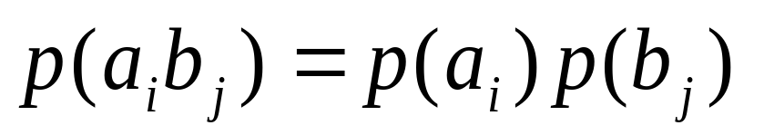
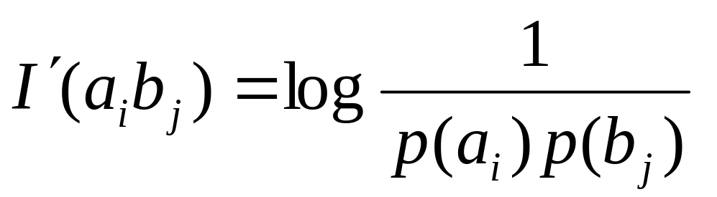
观察通信系统：
通信前
发送
接收
先验不定度（联合自信息量）

Slide 13

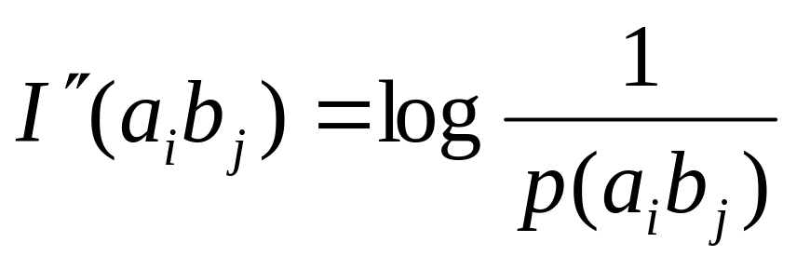
通信后
发送
接收
后验不定度

Slide 14
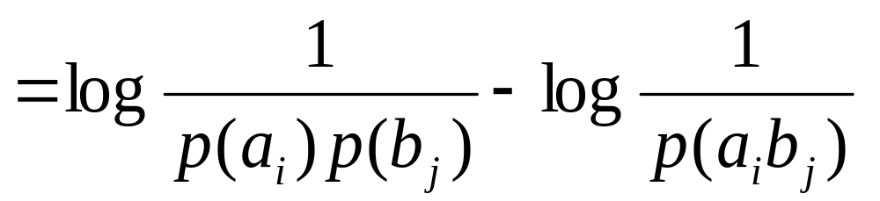
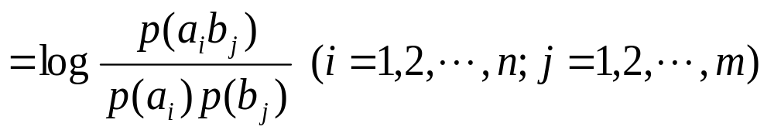
这样，通信后流经信道的信息量，等于通信前后不定度的差

Slide 15
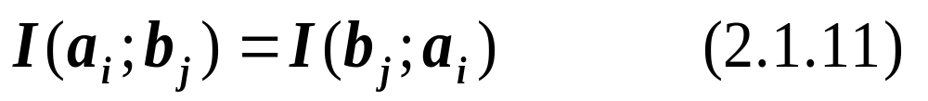
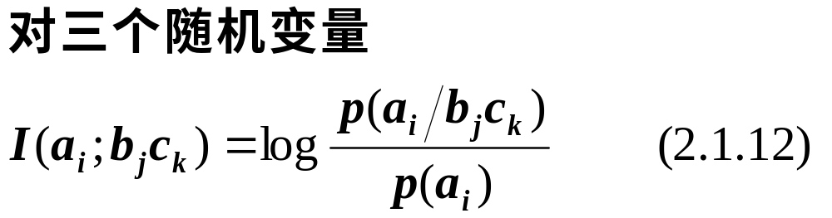
2
互信息的性质
1
对称性
当X和Y相互独立时，互信息为0
2
3
互信息量可为正值或负值

Slide 16
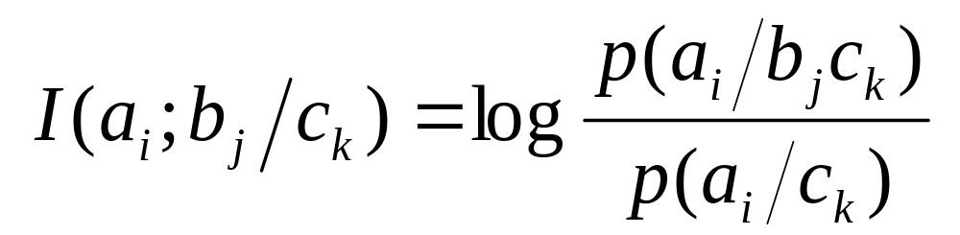
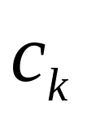


3
条件互信息量
(2.1.13)
是
，也是
的已知条件。

Slide 17
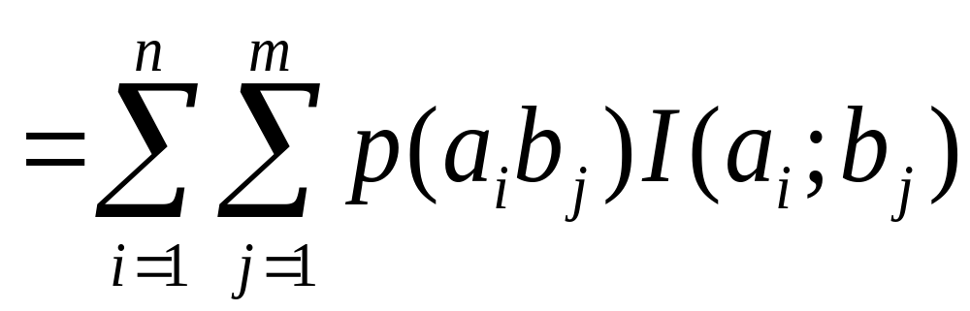
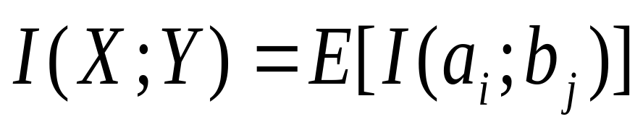
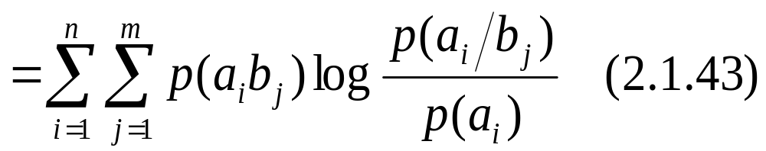
一、平均互信息量的定义
Y对X的
平均互信息量
平均互信息
平均交互信息量；交互熵

Slide 18
同理，X对Y的平均互信息：
(2.1.44)

Slide 19
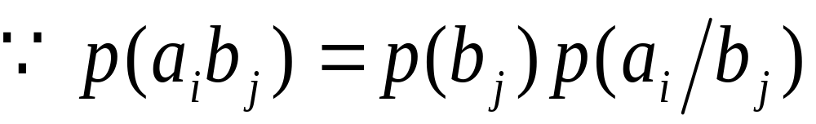
(2.1.45)
信道中流通信息量的整体测度。

Slide 20
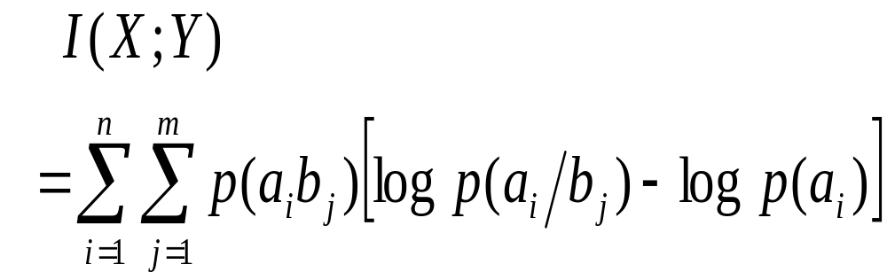
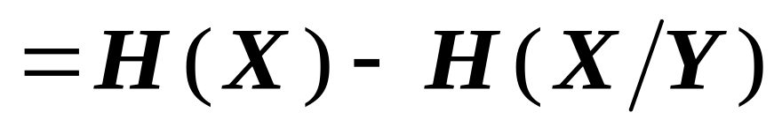
二、平均互信息的物理意义
1
平均互信息量是收到Y前、后关于X的不确定度减少的量，即由Y获得的关于X的平均信息量。

Slide 21
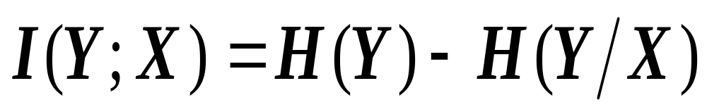
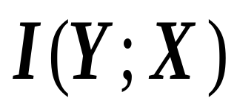
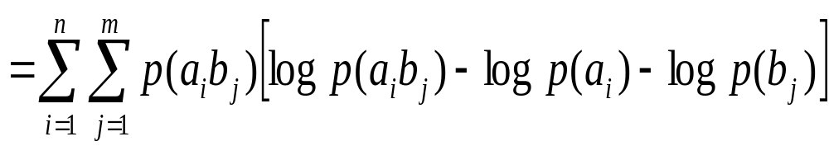
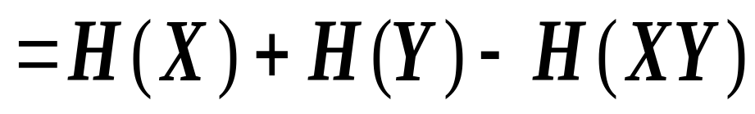
2
平均互信息量是发送X前、后，关于Y的平均不确定度减少的量。
3

Slide 22
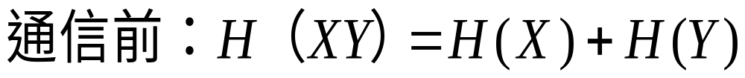
平均互信息量等于通信前、后，整个系统不确定度减少的量。
信息就是负熵——从一个事件获得另一个事件的平均互信息需要消除不确定度，一旦消除了不确定度，就获得了信息。

Slide 23


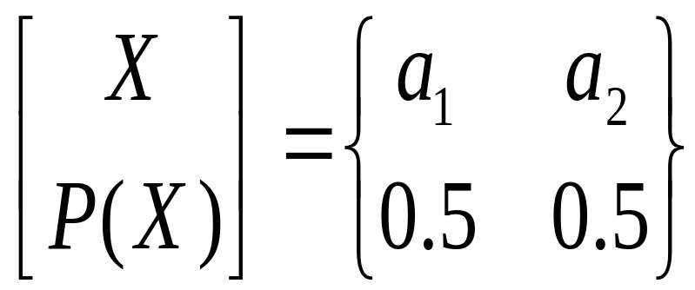
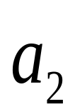

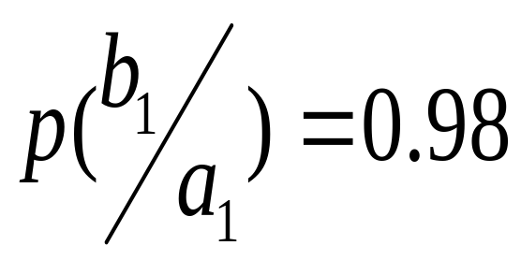
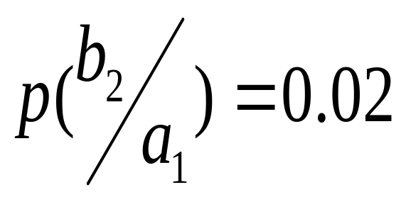
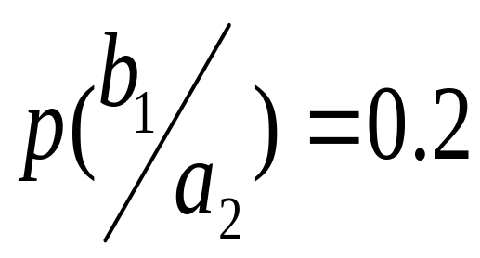
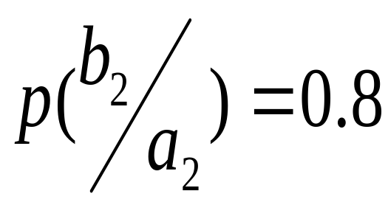
例2.1.4
信源X接入图示信道
0.98
0. 02
0. 2
0. 8

Slide 24
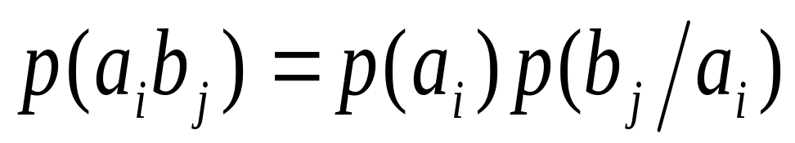
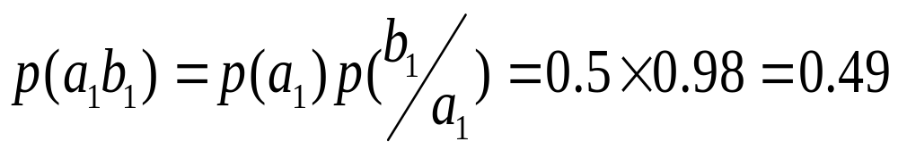



1

Slide 25

2

Slide 26





3

Slide 27




4
等概率信源的熵最大。

Slide 28





5

Slide 29




6
7

Slide 30






三、平均互信息的性质
1
对称性

Slide 31





2
非负性

Slide 32








3
极值性
1

Slide 33




2

Slide 34



4
凸函数性

Slide 35





Slide 36




1
上凸函数
证（略）

Slide 37




例2.1.5
二元信源X接入对称信道
0
0
1
1
求平均互信息I(X；Y)，如图2.1.9

Slide 38





Slide 39






Slide 40



Slide 41





2
下凸函数

Slide 42

0.5
0.5
0.5
0.5
0.5
0
0
0
0
0
0
0
0
0
0
I(X;Y)随信道变化的曲线，如图2.1.10
0.5
0.5
0.5
0.5
0.5
0.5
0.5
0.5
0.5
0.5
1
1
1
1
1
1
1
1
1
1
0.5
0.5
0.5
0.5
0.5
0
0
0
0
0
0
0
0
1
1
1
1
1
1
1
1
1
1
1
1
1
1
1
1
1
0
0
1
1
1

Slide 43





5
数据处理定理
Ⅰ
Ⅱ
X
Y
Z
图2.1.8 数据处理模型
多次处理信息量将减少

Slide 44




定义

Slide 45



例题：p36

Slide 46


多次测量
多次测量的互信息量要比单次测量的互信息量大
证(略)

Slide 47
§4.1.4 各种熵之间的关系

Slide 48





X Y
X Y

Slide 49





X Y
X Y

Slide 50



X Y

Slide 51





Slide 52
4.2 单符号离散信道的信道容量

Slide 53
§4.2.1 信道的数学模型和分类
信道的数学模型：
{X P(Y/X) Y}
x
Y
P(Y/X)

Slide 54
有干扰信道
信道的分类
无干扰信道

Slide 55
有记忆信道
信道的分类
无记忆信道

Slide 56
单符号
信道
信道的分类
多符号
信道

Slide 57
单用户信道
信道的分类
多用户信道

Slide 58
信道的分类
离散信道
连续信道
半离散信道

Slide 59
§4.2 单符号离散信道的信道容量

Slide 60


§4.2.1 信道容量的定义
x
Y
p(b_{i}/a_{i})
i=1,2,…n
信道转移概率矩阵：（见下页）

Slide 61


Slide 62


信道容量

Slide 63


§4.2.2 几种特殊离散信道的容量
一、离散无噪信道
  1、一一对应的无噪信道
a₁ b₁
a₂ b₂
……
a_{n} b_{n}

Slide 64

a₁ b₁
a₂ b₂
……
a_{n-1} b_{n-1}
a_{n} b_{n}
X、Y一一对应
C＝maxI(X;Y)＝log n
p(a_{i})

Slide 65

2、具有扩展功能的无噪信道
a₁ b₁
b₂
b₃
a₂ b₄
b₅
b₆
a₃ b₇
b₈

Slide 66

一个输入对应多个输出
此时，H(X/Y)=0，H(Y/X) 0，
且 H(X) <H(Y)。
此时，C = max H(X) = log n
p(a_{i})

Slide 67

3、具有归并性的无噪信道
x₁ y₁
x₂
x₃ y₂
x₄
多个输入变成一个输出
x₅ y₃
H(X/Y) ≠ 0，H(Y/X) = 0
C = max H(Y) = log m
p(a_{i})

Slide 68


二、强对称(均匀)离散信道的信道容量
n X n
P：总体错误概率

Slide 69


Slide 70



相应的

Slide 71

二进制均匀信道容量 C＝1－H(p),
其中 H(p)=-((1-p)log(1-p)+plogp)
二进制均匀信道容量曲线

Slide 72
三、对称离散信道的信道容量
矩阵中的每行都 是集合P = {p₁, p₂, ……, p_{n}}中的诸元素的不同排列，称矩阵的行是可排列的。
矩阵中的每列都是集合Q = {q₁, q₂, ……,q_{m}}中的诸元素的不同排列，称矩阵的列是可排列的。

Slide 73
如果矩阵的行和列都是可排列的，
称矩阵是可排列的。
如果一个信道矩阵具有可排列性，
则它所表示的信道称为
对称信道
对称信道中，当n<m时，P是Q的子集；
当n>m，Q是P的子集；当n=m时，P=Q。

Slide 74




练习：判断下列矩阵表示的信道是否是对 称信道
√
√

Slide 75



对称离散信道的信道容量
相应的

Slide 76

强对称信道与对称信道比较：
强对称 | 对称
n=m | n与m未必相等
矩阵对称 | 矩阵未必对称
P=Q | P与Q未必相等
行之和，列之和均为1 | 行之和为1

Slide 77
四、准对称信道离散信道的信道容量
若信道矩阵的行是可排列的，但列不可排列，如果把列分成若干个不相交的子集，且由n行和各子集的诸列构成的各个子矩阵都是可排列的，则称相应的信道为准对称信道。例如下面的矩阵：

Slide 78




Slide 79

假设此时将矩阵的列分为S个子集，每个子集的元素个数分别是m₁，m₂，……，m_{s}。

Slide 80




Slide 81


§4.2.3 离散信道容量的一般计算方法
对一般离散信道而言，求信道容量，就是在固定信道的条件下，对所有可能的输入概率分布{p(x_{i})}，求平均互信息的极大值。采用拉各朗日乘子法来计算。

Slide 82





Slide 83



Slide 84

(1)
两边乘p(a_{i})，并求和，则有：

Slide 85



(2)

Slide 86

将（2）代入（1），则有：
（3）

Slide 87


则（3）变为：
（4）

Slide 88


（5）
（6）
（7）

Slide 89

（8）
（9）
总结C的求法，过程如下：

Slide 90




例：信道矩阵如下，求C。

Slide 91



1

Slide 92


2
3

Slide 93


4

Slide 94




Slide 95



Slide 96





§4.6 信道编码定理
若一离散平稳无记忆信道，其容量为C，输入序列长度为L，只要待传送的信息率R<C,总能找到一种编码。当L足够长时，译码差错概率
为任意正数，反之，当R>C,任何编码的
必大于0，
当

Slide 97

R<C
R>C
结论

